Slide 1



IARD
Auto
GAV
Santé
OFFRE IARD
AUTO
GAV
SANTÉ
Heure du Jeudi du 26 septembre 2019
Heure du Jeudi du 19 septembre 2019

Slide 2

SOMMAIRE
CONTEXTE ET ENJEUX
TOUT SAVOIR SUR LES OFFRES :
  AUTO – Santé – GAV
  Les avantages à présenter au client,
  Les remises et avantages tarifaires,
  Les cibles sur mesure,
  Les éléments de langage :
    questions de découverte,
    accroches et objections
  L’offre version digitale,
  Les outils à disposition.
Nouveauté : le mapping des offres
Numéros utiles

Slide 3



Contexte & enjeux
Les Offres IARD Auto, GAV et Santé présentent des enjeux importants pour la CEGEE et il est fondamental d’atteindre nos objectifs sur ces lignes.
La semaine de dynamisation CONSO, IARD AUTO et GAV du 10 au 14/09 a généré des résultats plus que satisfaisants.
Il est nécessaire de conserver une dynamique pour atteindre nos objectifs et rattraper le retard en GAV.
Objectif : 24 000
Notre rythme est soutenu depuis le début d’année avec une production en hausse par rapport à 2018 :
  Santé : + 30,5%
  GAV : + 14,2%
  AUTO : + 24,8%
Grâce à la semaine de dynamisation, le retard a été rattrapé et le cumul des VB AUTO est tout juste dans le trend. Il faut rester vigilant.
Toutefois, la GAV connaît un retard de production de près de 1.800 contrats à mi-septembre.
Le cumul des VB Santé est très satisfaisant. Il faut conserver ce rythme car cette offre est fortement rémunératrice pour la CEGEE.
Résultats des Ventes brutes AUTO 2019 :
AUTO
Résultats des Ventes brutes GAV 2019 :
Résultats des Ventes brutes Santé 2019 :
Objectif : 1 600
Les lignes AUTO, GAV et Santé présentent des enjeux importants pour la CEGEE et contribuent à l’atteinte de vos critères de Part Variable.

Slide 4

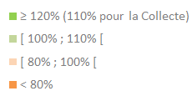

Contexte & enjeux
Les offres IARD Auto, GAV et Santé contribuent à l’atteinte de vos critères de part variable.
Les impacts des Offres AUTO, GAV et Santé sur votre part variable (Métiers Agence) :
Nombre d’agences par taux d’atteinte saisonnalisé de la part variable 2019 :
Ventes brutes IARD – Prévoyance ………………………2%
Evolutions Bpe + JBPe par ETP ………………………….2%
Sur classement baromètre CEGEE …………………….3%
  Evolution Nette BP équipés par ETP
  Ventes Nettes IARD (AUTO&MRH) par ETP
  Ventes Nettes Prévoyance (GAV&Santé) par ETP
  Chiffre d’affaires IARD par ETP
En complément, les contrats IARD sont pris en compte dans le suivi PNB :
10% de la prime client par an, soit 120€ pour un contrat Auto, 100€ pour un contrat MRH,
un bonus de 200€ pour une ventes couplées AUTO & MRH
Ventes
brutes
IARD / Prévoyance
Au 24/09/2019
Retrouvez le détail de vos résultats Part variable. cliquez ici.
L’objectif de cette Heure du Jeudi est de vous apporter par offre tous les éléments et les outils disponibles pour vous aider et vous accompagner à la réalisation de vos objectifs et à l’atteinte de vos critères de part variable.

Slide 5
Tout savoir !
TOUT SAVOIR SUR L’ OFFRE AUTO :
  Focus sur l’offre :
    Les avantages
    Les remises et avantages tarifaires
  Qui contacter ?
  Que dire ?
  Digitalisons-nous !
  Les outils à disposition

Slide 6


FOCUS SUR L’OFFRE IARD AUTO
L’offre AUTO permet de bénéficier de nombreux avantages, notamment en Formule TOUS RISQUES
3 formules à personnaliser avec des options :
TIERS
TIERS PLUS
TOUS RISQUES
Des garanties sécurisantes automatiquement incluses en tous risques :
Des garanties parfois essentielles et optionnelles, accessibles uniquement en tous risques :
DOMMAGES TOUS ACCIDENTS ET VANDALISME
Indemnisation des dommages matériels subis par le véhicule assuré, même en cas d’événements naturels (grêle, neige, chute de pierre, inondation…) et d’actes de vandalismes.
PANNE MECANIQUE
Prise en charge du coût des réparations (main d’oeuvre et pièces de rechange) à la suite d’une panne d’origine mécanique, électrique ou électronique.
INDEMNISATION PLUS
Indemnisation du véhicule en valeur d’achat jusqu’à 60 mois suivant la date de mise en circulation du véhicule et au-delà (ou à défaut de facture d’achat), en valeur à dire d’expert majorée de 20% avec un minimum de 1500 €..
CONTENU DU VÉHICULE
Indemnisation des bagages et objets personnels à usage strictement privé, des appareils d’émission, de réception ou de diffusion de son ou d’images (GPS, PC portable…) hors téléphones portables.
Montant d’indemnisation plafonné : 500 € ou 1 000 € au choix.
BRIS DE RETROVISEUR
Prise en charge sans franchise de la réparation ou du remplacement des rétroviseurs extérieurs complets (miroir et bloc) suite à un bris accidentel. Pas d’impact sur la sinistralité (pas de malus appliqué)
ASSISTANCE 0 KM ET VÉHICULE DE REMPLACEMENT (de catégorie équivalente)
Assistance de 7 à 30 jours en cas de panne, vol ou accident sans franchise kilométrique comprenant aussi la crevaison, l’erreur de carburant ou l’enfermement des clés.

Slide 7
FOCUS SUR L’OFFRE IARD AUTO
L’offre AUTO permet de proposer de nombreuses remises et avantages tarifaires.
Toute l’année des remises disponibles pour nos clients :
Fidélité IARD
Remise multi-vente (5% à partir du 2ème contrat AUTO souscrit donnant droit à la remise à vie)
Remise tarifaire
Remise à la main du réseau : jusqu’à 80 € de remise en fonction du montant total de la prime sur les contrats AUTO & MRH
Les remises spécifiques AUTO
Remise changement de véhicule
Bonus parent
Avantage conduite accompagnée
Bonus Bon Conducteur
Avantage Bonus 50
Avantage Kilomètre Responsable
Avantage Véhicule Electrique
Tout sur les remises IARD AUTO en annexe 1
Remise collaborateurs
Remise de 25% accordée sur les contrats AUTO, MRH et GAV.

Slide 8



AUTO : Qui contacter ?
Des cibles sur mesure sont à votre disposition, avec des objectifs précis et des avantages pour nos clients.
Les cibles GERC AUTO :
3TF BILAN IARD : mono détenteurs hors cible GAV
20.500
Clients
Ces clients ne détiennent qu’un seul produit IARD : AUTO ou MRH. Ils peuvent bénéficier de la remise multi-vente à partir du 2ème contrat souscrit. Ils sont éligibles à la SED.
MyG CONSO IARD
Cible Crit'Air
11.300
Clients
Ces Clients sont âgés de 18 à 60 ans et n’ont pas été vus ces 3 derniers mois.
Notre fichier des immatriculations révèle qu’ils détiennent un véhicule classé Crit’Air 4 ou 5 ou non classé. Ils envisagent peut-être de changer de voiture.
INFO : Les véhicules Diesel mis en circulation avant le 1er janvier 2006 sont classés CRIT’AIR 4 et 5 et ne pourront bientôt plus circuler dans les grandes agglomérations !
La circulation différenciée est une décision qui va être appliquée de plus en plus souvent dans les grandes agglomérations.
Cette restriction de circulation concerne les véhicules les plus polluants, équipés de certificats qualité de l’air « Crit’Air 4 et 5 ».
Sur Strasbourg, 27.000 véhicules sont concernés, soit 35% du parc auto de la ville (source AAA Data 2019).
MyG IARD SED Crédit sans Ass Auto
5.000
Clients
Ces clients sont âgés de 23 à 60 ans, détiennent un crédit AUTO mais ne détiennent de produit IARD AUTO. Ils sont éligibles à la SED.
MyG IARD SED
Conquête Auto
7.000
Clients
Ces clients sont âgés de 23 à 60 ans, détiennent un véhicule âgé de 1 à 4 ans mais ne détiennent de produit IARD AUTO. Ils sont éligibles à la SED.
MyG IARD Auto
remise 10%
5.000
Clients
Ces clients sont âgés de 26 à 65 ans. Notre fichier des immatriculations révèle qu’ils détiennent un véhicule dit « cible », qui fait partie de ceux pour lesquels notre contrat Auto est particulièrement bien positionné. Une remise tarifaire de 10% est automatiquement appliquée sur ces véhicules à la souscription. Ils sont éligibles à la SED.
Tout sur les cibles

Slide 9
AUTO : Que dire ?
Nous mettons à votre disposition quelques éléments susceptible de vous accompagner dans votre démarche commerciale.
Exemples de questions pour découvrir un projet Auto dans votre entretien-découverte :
A quelle fréquence changez-vous de véhicule ?
Quel âge et quel kilométrage a votre véhicule actuel ?
Quels types de déplacements effectuez-vous avec votre véhicule ?
Comment est assuré votre véhicule actuel ?
De quand date votre dernier entretien avec votre assureur au sujet des garanties importantes à vos yeux ?
Si vous êtes victime du “mouse jacking” (vol avec effraction électronique), serez-vous indemnisé? (OUI pour BPCEA)
Si votre voiture est totalement détruite suite à un accident, comment êtes-vous remboursé?
« Bénéficiez de 5 à 7 % de réduction à partir du deuxième contrat souscrit. Vos enfants peuvent également bénéficier de réduction sur leur contrat d’assurance automobile si vous êtes assuré à la Caisse d’Epargne.
Exemples d’objections et suggestions de réponse :
Vous êtes plus cher que mon assureur actuel
  Notre contrat d’assurance auto contient les garanties essentielles mais protège aussi le conducteur. Le contrat comprend pour toutes les formules, une garantie “Dommages corporels du conducteur ”qui, en cas d’invalidité du conducteur, prévoit le versement d’un capital pouvant aller jusqu’à hauteur d’1 M€, mais aussi le versement d’un capital pour le conjoint et vos enfants en cas de décès du conducteur.
Je suis déjà assuré(e). / Mon échéance est dans X mois
  Je comprends. Avec la loi Hamon si votre contrat a été souscrit il y a plus d’un an, vous pouvez le résilier à tout moment. Je vous propose que nous étudiions ensemble vos contrats afin de vous proposer nos offres les plus adaptées à vos besoins.
Votre métier, c’est la banque, pas l’assurance !
  Depuis plus de 15 ans les Caisses d’Epargne ont développé une offre d’assurances complète et ont intégré toute l’expertise d’un professionnel de l’assurance dont vous pourrez bénéficier pour chacun de vos besoins depuis le conseil jusqu’au traitement de vos sinistres.
Je ne veux pas avoir tous mes contrats dans le même établissement
  Nous vous proposons justement de faciliter la gestion de votre quotidien en nous occupant de la gestion de votre budget et de la protection de vos biens. Vous avez pu profiter des avantages de notre relation de proximité dans le cadre de la gestion de votre compte, c’est ce que je vous propose également pour la gestion de vos assurances.

Slide 10

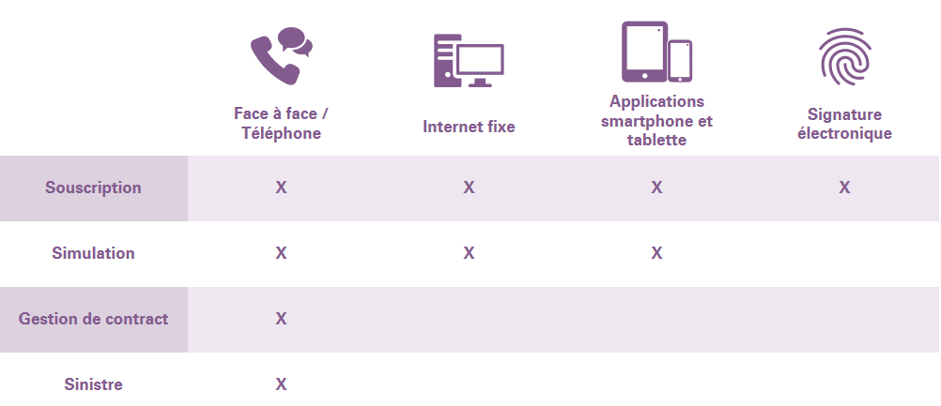

AUTO : Digitalisons-nous !
Quand efficacité rime avec relation multicanal…
Vendre à distance pour un gain de temps administratif et plus de temps commercial :
Zéro papier et zéro déplacement pour le client
Conformité sécurisée
Gain de temps
Adapté au nouveau comportement du client
Le support VAD prend la relève
Digitalisez la relation avec notre client détenteur d’un contrat AUTO:

Slide 11
AUTO : les OUTILS
Des outils sont à votre disposition pour vous accompagner.
IARD AUTO
La fiche Auto du BOOK de l'assurance
Accéder directement aux informations indispensables de l'offre AUTO dans le BOOK de l'assurance.
Clic ici
La fiche produit AUTO (client)
Présenter de manière synthétique notre offre AUTO au client. Envoyer au client le lien afin qu'il puisse se documenter.
Clic ici
Le comparateur IARD AUTO
Avoir une lecture rapide et simplifiée des contrats AUTO concurrentes (ainsi que MRH et Santé).
Clic ici
Document d’information sur le produit d’assurance
Ce document d’information (IPID) présente un résumé des principales garanties et exclusions du produit. Il est édité lors de la souscription du contrat et doit être remis au client en complément de l’avis de conseil. Il ne fait pas partie de la liasse destinée à l’assureur.
Clic ici
Les conditions générales
Tout savoir avec précision sur l’offre.
Clic ici
IARD
Le BOOK IARD Digital
Accessible sur ordinateur, tablette ou sur mobile, la version digitale s’inspire de la version print pour instaurer une cohérence entre les deux supports et permettre aux utilisateurs de retrouver les codes qui leur sont familiers.
Le contenu print est conservé mais la version digitale va plus loin en créant un univers intuitif et enrichi.
Clic ici
Le livret Commercial IARD
Le livret commercial vient en complément du book IARD. Il vous aidera dans l’approche clients. Vous y trouverez de nombreux conseils sur la démarche commerciale à adopter auprès de nos clients : accroches, traitements des objections, etc.
Clic ici

Slide 12
Tout savoir !
TOUT SAVOIR SUR L’ OFFRE GAV :
  Focus sur l’offre :
    Les avantages
    Les remises et avantages tarifaires
  Qui contacter ?
  Que dire ?
  Digitalisons-nous !
  Les outils à disposition

Slide 13

FOCUS SUR L’OFFRE GAV
Un choix entre deux formules et des solutions adaptées au profil du client.
Formule ESSENTIELLE
Formule INTEGRALE
2 formules
et 2 solutions :
Permet de faire face aux conséquences PERMANENTES d’un accident de la vie privée (AIPP* > 10%)
Permet de faire face aux conséquences TEMPORAIRES ou PERMANENTES d’un accident de la vie privée (AIPP *> 5%)
Solution Individuelle
9€ par mois
12€ par mois
Solution Familiale
18€ par mois
24€ par mois
Des remises disponibles pour nos clients :
Du 17 septembre au 13 octobre 2019 : 1 mois de cotisation offert pour la souscription d’un contrat.
  La remise automatique quelle que soit la formule et le canal de souscription. La promotion peut être accordée jusqu’au 13/11/2019 pour toute transformation d’un devis, réalisé pendant la période promotionnelle, en souscription.
Puis-je proposer d’ autres avantages tarifaires à mon client ?
L’offre GAV est éligible à la remise multi-vente qui est une remise à vie à partir du 2ème contrat souscrit :
Contrat
détenu
A partir du 2ème contrat souscrit donnant droit à la remise à vie
AUTO
MRH → -7%
Tout sur les formules et solutions en annexe 2
MRH*
GAV → -7%
GAV
AUTO (toute formule) → -5%
* Atteinte à l’Intégrité Physique et Psychique.

Slide 14
FOCUS SUR L’OFFRE GAV
Les avantages de notre offre
3 axes essentiels :
ASSISTANCE
EN CAS D’AIPP*
EN CAS DE DECES
Pour tout accident garanti (sans même que le taux d’AIPP soit atteint) :
Aide à domicile,
présence d’un proche au chevet,
garde des animaux de compagnie,
rapatriement en cas d’accident,
service de livraison de médicaments ou accompagnement en cas de handicap.
Couvrir le déficit fonctionnel permanent et la perte de revenus.
Prise en charge :
- des préjudices esthétiques ou d’agrément,
- des souffrances endurées,
- de l’aménagement du domicile ou du véhicule…
Dès lors que le seuil souscrit au contrat est atteint (5 ou 10 % selon la formule choisie).
Prise en charge des frais de rapatriement du corps ou d’obsèques mais aussi des préjudices économiques et moraux des proches.
Avantages tarifaires :
Tarif unique pour chaque formule,
Si pratique régulière de sport à risques, une option est disponible.
* Atteinte à l’Intégrité Physique et Psychique.

Slide 15
GAV : Qui contacter ?
Des cibles sur mesure sont à votre disposition, avec des objectifs précis et des avantages pour nos clients.
Les cibles GERC GAV :
3TF Conquête GAV
19.700
Clients
Ces clients n’ont pas été vus depuis 6 mois, âgés de 18 à 64 ans , ils détiennent déjà un contrat IARD mais pas de GAV. Ils sont équipés de téléphone portable. Nous pouvons donc proposer la SED
3TF BILAN PREVOYANCE
21.600
Clients
Ces clients n’ont pas été vus cette année. Ils sont âgés de 26 à 55 ans et ont des enfants. Ils sont en portefeuille et sont des clients Prémium ou en voie de l’être. Ils ne détiennent pas de prévoyance et présentent des flux créditeurs mensuels > 1 500€
MyG Conquête GAV
Santé Senior
18.000
Clients
Ces clients séniors et actifs sont âgés de 55 à 64 ans et ne détiennent ni Santé ni GAV. Ils sont destinataires de l’e-mailing de campagne promotionnelle (voir Brief)
Pourquoi contacter
les séniors ?
La solution idéale pour se protéger et sa famille face aux conséquences d’un accident de la vie quotidienne et des assistances pour assurer l’organisation de sa vie quotidienne.
Le plus pour les Séniors : Les personnes âgées sont les 1ères victimes des accidents de la vie courante. Pour souscrire à notre contrat il faut avoir moins de 65 ans le jour de la souscription, ensuite, la couverture est sans limite d’âge.
Tout sur les cibles

Slide 16
GAV : Que dire ?
Nous mettons à votre disposition quelques éléments susceptible de vous accompagner dans votre démarche commerciale.
Exemples de questions pour aborder la GAV dans votre entretien-découverte :
Que faites-vous régulièrement pendant vos loisirs ?
Vous assurez vos voitures, votre habitation… et votre famille ?
Vous êtes prêts à mettre combien par mois pour protéger votre famille ?
Vous vous blessez en effectuant des travaux, comment êtes-vous couvert ?
Comment serait couvert votre enfant s’il avait un accident à votre domicile ?
Et si vous aviez un accident pendant du bricolage ou des travaux? Nous pouvons mettre en place aujourd’hui un contrat qui prévoit des prestations d’assistance et vous indemniser en cas de préjudices
Maintenir votre niveau de vie et celui de vos proches en cas d'accident de la vie tout en préservant votre épargne qu'en dites vous?
(Retraité) Avec plus de temps pour vos loisirs de jardinage et de bricolage, vos garanties en cas d’accident sont-elles bien adaptées ?
Rebondissez !
Tous les évènements sont des opportunités pour parler de la GAV
Exemples d’objections et suggestions de réponse :
Je suis déjà assuré(e)
  Vous êtes assuré en Tous Risques pour votre voiture, vous êtes en Tous Risques pour votre maison, et pour vos proches quelle couverture souhaitez-vous mettre en place ? Le contrat Garantie des Accidents de la Vie couvre les dommages que vous pourriez avoir VOUS ou votre famille en cas d’accident à votre domicile ou pendant vos loisirs, et ce, même si vous vous blessez seul..
C’est trop cher !
  C’est-à-dire ? Dîtes-moi, trop cher par rapport à quoi ?
  Combien êtes-vous prêt à mettre ?
  Pour protéger votre voiture ou votre habitation, vous payez combien ?
Je suis célibataire, je n’ai pas d’enfants
  Justement, comment allez-vous faire en cas d’invalidité, maladies graves ou perte d’autonomie ?
Je vais réfléchir
  Je comprends. A quoi souhaitez-vous réfléchir plus précisément ? Le coût, les garanties?

Slide 17
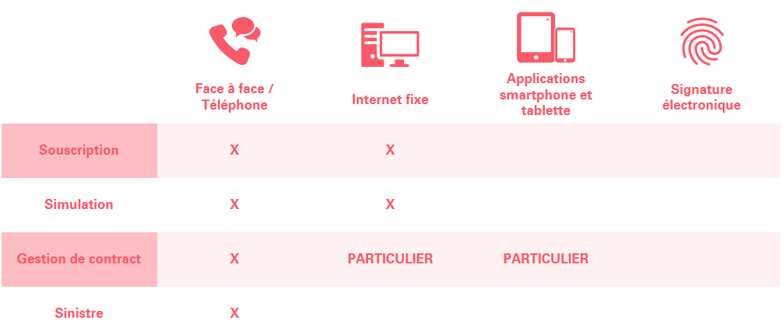
GAV : Digitalisons-nous !
Quand efficacité rime avec relation multicanal…
Vendre à distance pour un gain de temps administratif et plus de temps commercial :
Zéro papier et zéro déplacement pour le client
Conformité sécurisée
Gain de temps
Adapté au nouveau comportement du client
Le support VAD prend la relève
Digitalisez la relation avec notre client détenteur d’un contrat GAV :

Slide 18
GAV : les OUTILS
Des outils sont à votre disposition pour vous accompagner.
GAV
La fiche GAV du BOOK de l'assurance
Accéder directement aux informations indispensables de l'offre GAV dans le BOOK de l'assurance.
Clic ici
La fiche produit GAV (client)
Présenter de manière synthétique notre offre GAV au client. Envoyer au client le lien afin qu'il puisse se documenter.
Clic ici
Document d’information sur le produit d’assurance
Ce document d’information (IPID) présente un résumé des principales garanties et exclusions du produit. Il est édité lors de la souscription du contrat et doit être remis au client en complément de l’avis de conseil. Il ne fait pas partie de la liasse destinée à l’assureur.
Clic ici
Les conditions générales
Tout savoir avec précision sur l’offre.
Clic ici
IARD
Le BOOK IARD Digital
Accessible sur ordinateur, tablette ou sur mobile, la version digitale s’inspire de la version print pour instaurer une cohérence entre les deux supports et permettre aux utilisateurs de retrouver les codes qui leur sont familiers.
Le contenu print est conservé mais la version digitale va plus loin en créant un univers intuitif et enrichi.
Clic ici
Le livret Commercial IARD
Le livret commercial vient en complément du book IARD. Il vous aidera dans l’approche clients. Vous y trouverez de nombreux conseils sur la démarche commerciale à adopter auprès de nos clients : accroches, traitements des objections, etc.
Clic ici

Slide 19
Tout savoir !
TOUT SAVOIR SUR L’ OFFRE Santé :
  Focus sur l’offre :
    Les avantages
    Les remises et avantages tarifaires
  Qui contacter ?
  Que dire ?
  Digitalisons-nous !
  Les outils à disposition

Slide 20
FOCUS SUR L’OFFRE SANTé
Une complémentaire santé adaptée aux besoins de chacun des bénéficiaires
Côté JE
Une personne seule âgée entre 18 et 50 ans
3 formules :
Côté NOUS
Couple 18 à 50 ans/Familles (toutes les familles même si un parent a plus de 50 ans
Enfant seul
Côté MASTER
Une personne seule ou couple âgé entre 50 et 75 ans
Des remises disponibles pour nos clients :
Du 17 septembre au 13 octobre 2019 : 1 mois de cotisation offert pour la souscription d’un contrat.
  La remise automatique quelle que soit la formule et le canal de souscription. La promotion peut être accordée jusqu’au 13/11/2019 pour toute transformation d’un devis, réalisé pendant la période promotionnelle, en souscription.
Puis-je proposer d’ autres avantages tarifaires à mon client ?
  Côté MASTER : Remise de 10% sur la cotisation du conjoint du couple assuré.
  Remise de 15 à 40% selon les prestations avec les professionnels de santé partenaires de Santéclair.
* Atteinte à l’Intégrité Physique et Psychique.

Slide 21
FOCUS SUR L’OFFRE santé
Les avantages de notre offre
De nombreux avantages pour chaque formule :
Côté JE
Côté NOUS
Côté MASTER
Bienvenue aux étudiants : libre choix de la complémentaire santé.
Prise en charge des frais médicaux et d’hospitalisation à l’étranger.
Frais de secours en montagne.
Pour les moins de 20 ans, un tarif très compétitif.
Forfaits pour couvrir les dépenses non remboursées par la Sécurité sociale dès la formule 2.
Géolocalisation des professionnels de santé pour ne pas avoir à avancer de frais.
Prise en charge de l’orthodontie acceptée par le Régime Obligatoire.
Souscription individuelle possible pour les enfants.
Forfaits optique et dentaire avantageux.
Remboursement des dépenses qui ne sont pas prises en charge par la Sécurité sociale :
Dès la formule 2 pour l’ostéopathe, acupuncteur, diététicien, pédicure.
Forfait pharmacie, dont contraception : médicaments non remboursés par le Régime Obligatoire, prescrit ou non.
Prestations maternité complètes : chambre particulière à partir de la formule 2, et pour toutes les formules une assistance en cas de difficulté avant ou après la grossesse.
Garde d’enfant de moins de 16 ans en cas d’hospitalisation du parent.
Souscription jusqu’à 75 ans.
Sans délai de carence, ni questionnaire
médical.
Aide aux aidants » pour assister l’assuré qui aide un proche en situation de handicap dans les formules 3 et 4.
Couverture optimale en cas
d’hospitalisation.
Réduction de 10% sur la cotisation
Du conjoint.
Remboursement des dépenses qui ne sont
pas prises en charge par la Sécurité sociale :
- Dès la formule 2 pour l’ostéopathe,
acupuncteur, diététicien, pédicure.
- Forfait pharmacie : médicaments non
remboursés par le Régime Obligatoire,
prescrit ou non.

Slide 22
santé : Qui contacter ?
Des cibles sur mesure sont à votre disposition, avec des objectifs précis et des avantages pour nos clients.
Les cibles GERC Santé :
3TF BILAN PREVOYANCE
21.600
Clients
Ces clients n’ont pas été vus cette année. Ils sont âgés de 26 à 55 ans et ont des enfants. Ils sont en portefeuille et sont des clients Prémium ou en voie de l’être. Ils ne détiennent pas de prévoyance et présentent des flux créditeurs mensuels > 1 500€
MyG Conquête GAV
Santé Senior
18.000
Clients
Ces clients séniors et actifs sont âgés de 55 à 64 ans et ne détiennent ni Santé ni GAV. Ils sont destinataires de l’e-mailing de campagne promotionnelle (voir Brief)
Pourquoi contacter
les séniors ?
Garanties Santé est une couverture en matières de frais de soin avec des garanties essentielles.
Remise de 15 à 40% selon les prestations avec les professionnels de santé partenaires de Santéclair.
Le plus pour les Séniors (côté Master) :
Remise de 10% sur la cotisation du conjoint du couple assuré.
Prise en charge des équipements optique, aides auditives et prothèses dentaires dès la F1, ainsi que la cure thermale.
Des services d’assistance 7j/7 et 24h/24 : Aide ménagère, livraison de courses ou de médicaments, présence d’un proche, rapatriement, aide aux aidants.
Tout sur les cibles

Slide 23
santé : Que dire ?
Nous mettons à votre disposition quelques éléments susceptible de vous accompagner dans votre démarche commerciale.
Exemples de questions pour aborder l’Offre SANTÉ dans votre entretien-découverte :
Savez-vous qu’en plus de la banque, nous proposons des contrats d’assurance dont les garanties couvrent votre santé et les accidents dans le cadre de votre vie privée pour préserver votre quotidien ?
Vous assurez vos voitures, votre habitation… et votre famille ?
Comment pensez-vous rembourser votre prêt en cas de dépenses de santé importantes en cas d’accident par exemple ?
(Retraité) Avec cette nouvelle étape de votre vie, vos garanties santé sont-elles toujours adaptées à vos futurs besoins et à votre budget ?
Quelles sont les personnes à assurer? Et quel âge ont-elles?
Portez-vous des lunettes ? Combien vous coûtent-elles?
En cas d’hospitalisation, est-ce qu’une chambre particulière serait importante pour vous?
Envisagez-vous prochainement des soins dentaires?
Quand vous allez à la pharmacie, vous arrive-t-il de payer pour des médicaments faiblement remboursés par la sécurité sociale ?
Rebondissez !
Tous les évènements sont des opportunités pour parler de la Santé
Exemples d’objections et suggestions de réponse :
Remboursez-vous les lentilles de contact non prises en charge par la Sécurité sociale ?
  Oui, les lentilles non prises en charge par la Sécurité sociale sont couvertes par Garanties Santé, je propose que l’on étudie ensemble vos besoins et que nous réalisions un devis.
Je ne suis jamais malade…«
  Vous n’êtes pas souvent malade, mais personne n’est à l’abri d’un imprévu… Notre produit Garanties Santé propose également des formules qui vous permettent d’être couvert pour l’essentiel comme les frais d’hospitalisation suite à un accident, par exemple, pour un budget raisonnable
C’est trop cher !
  C’est-à-dire ? Dîtes-moi, trop cher par rapport à quoi ?
  Combien êtes-vous prêt à mettre ?
  Pour protéger votre voiture ou votre habitation, vous payez combien ?
Je suis célibataire, je n’ai pas d’enfants
  Justement, comment allez-vous faire en cas d’invalidité, maladies graves ou perte d’autonomie ?
Je vais réfléchir
  Je comprends. A quoi souhaitez-vous réfléchir plus précisément ? Le coût, les garanties?

Slide 24
Santé : Digitalisons-nous !
Quand efficacité rime avec relation multicanal…
Vendre à distance pour un gain de temps administratif et plus de temps commercial :
Zéro papier et zéro déplacement pour le client
Conformité sécurisée
Gain de temps
Adapté au nouveau comportement du client
Le support VAD prend la relève
Digitalisez la relation avec notre client détenteur d’un contrat Santé :

Slide 25
SANTé : les OUTILS
Des outils sont à votre disposition pour vous accompagner.
Santé
La fiche Santé du BOOK de l'assurance
Accéder directement aux informations indispensables de l'offre Santé dans le BOOK de l'assurance.
Clic ici
La fiche produit Santé (client)
Présenter de manière synthétique notre offre Santé au client. Envoyer au client le lien afin qu'il puisse se documenter.
Clic ici
Document d’information sur le produit d’assurance et conditions générales
Accompagné des CG, le document d’information (IPID) présente un résumé des principales garanties et exclusions du produit. Il est édité lors de la souscription du contrat et doit être remis au client en complément de l’avis de conseil. Il ne fait pas partie de la liasse destinée à l’assureur.
Clic ici
L’essentiel de la fonctionnalité du Simulateur
Tout savoir sur le nouveau simulateur :
En complément des évolutions du remboursement de prestations 100% Santé, l’Etat a demandé aux Organismes Complémentaires d’Assurance Maladie de créer un simulateur de remboursement des prestations santé, selon la formule et / ou le produit choisi par l’utilisateur.
Clic ici
Simulateur de Remboursement
Santé
En quelques clics, réalisez une estimation de votre reste à charge selon une dépense estimée de santé
Clic ici
Exemples de remboursement
Régime Alsace-Moselle
Retrouvez des exemples de remboursement de dépenses santé et restes à charge de clients sous le Régime Alsace Moselle
Clic ici
Exemples de remboursement
Régime Général
Retrouvez des exemples de remboursement de dépenses santé et restes à charge de clients sous le Régime Général
Clic ici
Le comparateur Santé
Avoir une lecture rapide et simplifiée des contrats SANTÉ concurrentes.
Clic ici
OAV 100% Santé
Une réforme attendue : La réforme « 100% Santé » a pour objectif de donner aux assurés l’accès à des soins de qualité sans reste à charge.
Clic ici
Mémo SantéClair
Le nouveau portail qui rassemble l’intégralité des services Santéclair. Ces évolutions sont incluses dans toutes les formules de l’offre Santé à compter de septembre 2019.
Clic ici

Slide 26
Tout savoir !
NOUVEAUTÉ :
  Le mapping des Offres

Slide 27


Le mapping des offres
Nouveau : Naviguez en toute simplicité au sein des offres IARD pour maitriser l’essentiel de chaque produit.
Le but du mapping est de vous présenter en quelques clics chaque offre et ses fonctionnalités :
Ouvrez et laissez-vous guider !
Vous cliquerez ensuite sur la partie que vous souhaitez visiter

Slide 28
Tout savoir !
LES NUMÉROS UTILES

Slide 29


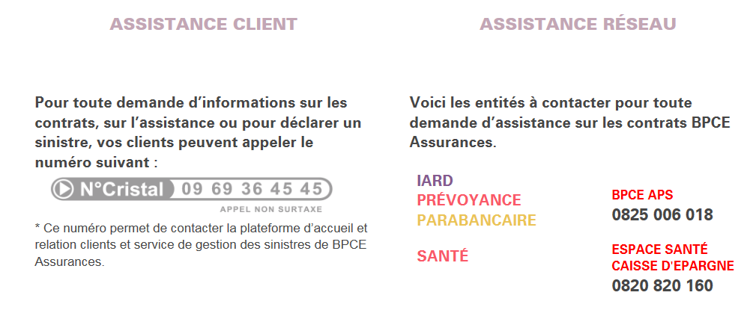

Une question, un besoin, n’hésitez pas
à consulter Cloé
MYASSISTANCE est également a votre disposition au 03.26.86.85.85

Slide 30
Tout savoir !
ANNEXES

Slide 31
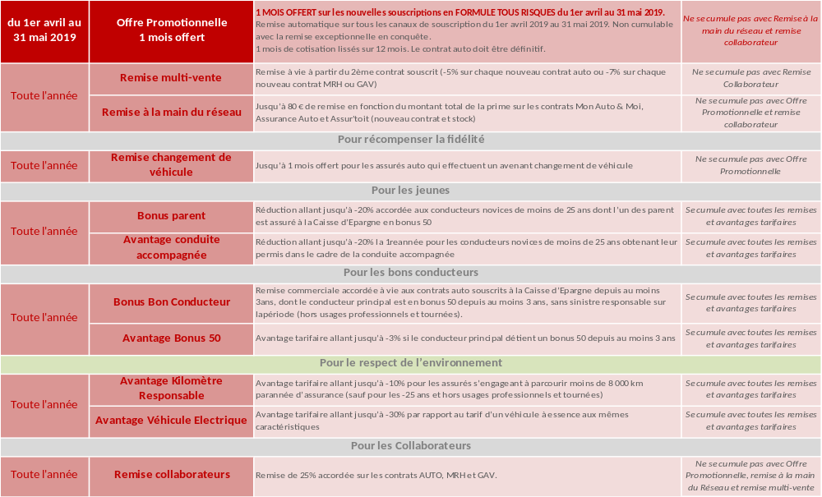
ANNEXE 1 : LES REMISES DE L’OFFRE IARD AUTO
L’offre AUTO permet de proposer de nombreuses remises et avantages tarifaires. Retrouvez en un seul tableau toutes les remises disponibles pour nos clients :

Slide 32
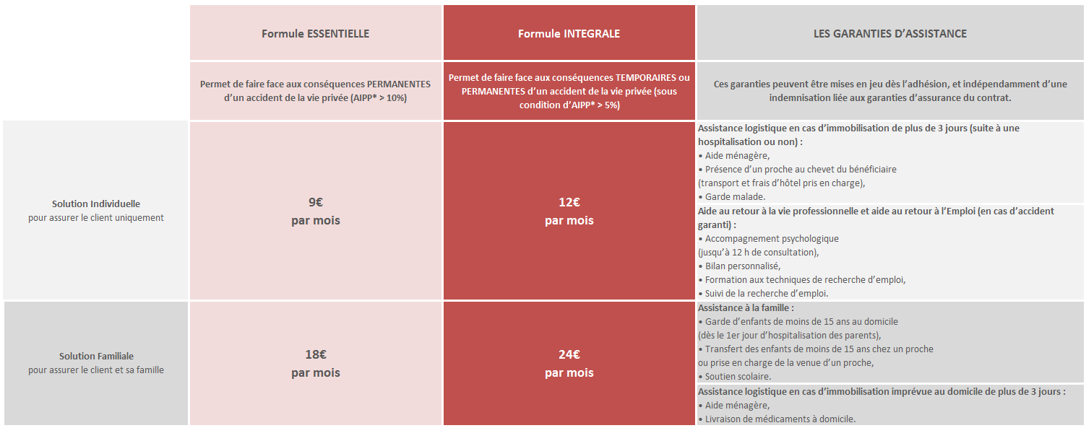

Annexe 2 : La GAV en détail
Un choix entre deux formules et des solutions adaptées au profil du client.
Une protection complète pour tous les accidents de la vie privée :
Des garanties d’assistance et d’assurance dès la survenance de l’accident, sans condition d’AIPP*
Indemnisation financière en cas d’AIPP*, de décès et en cas de blessures temporaires (sous condition d’AIPP)
2 formules et 2 solutions :
* Atteinte à l’Intégrité Physique et Psychique.

